Slide 1
SafeGAIL
Safe Imitation Learning for Self-driving Cars
DLC 1기 강화학습
정 상 용

Slide 2
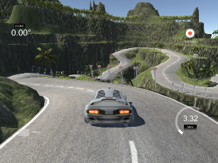
SafeGAIL의 목표
SafeGAIL
- 목표: PPO Agent가 Imitation Learning통해 자율주행 시뮬레이터를 운전하도록 학습시킴
- Trajectory: [State(Image Feature), Action(운전대)] 의 연속세트
Udacity
Self-driving Car
Simulator App.
[(1) 전문가의 운전 Trajectory 생성]
Expert
FEN
[(2) Agent의 초기 Trajectory 생성]
Agent’s
Trajectories
Expert’s
Trajectories
(5) PPO Agent가 Env.로
운전하며 Trajectory 생성
Async.
Socket
Generate
Trajectory
(3) Distribution 비교
FEN
iterate
Driving
Environment
[State, Action]
PPO Agent
Discriminator
Reward
Cost Func.
(Reward)
(4) Discriminator의 Cost를 PPO의 Reward로
FEN
: 전방 카메라 이미지에서 State Feature를 뽑기 위한 알고리즘. 뒤에서 자세히 설명.
*(1),(2)는 최초 1회 실행

Slide 3
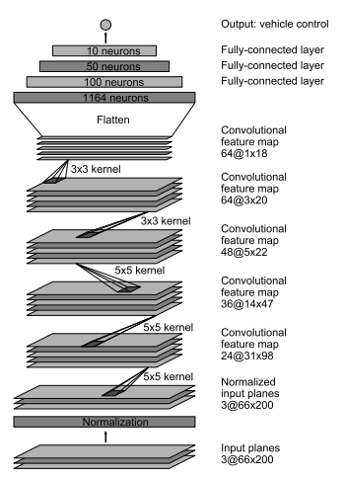
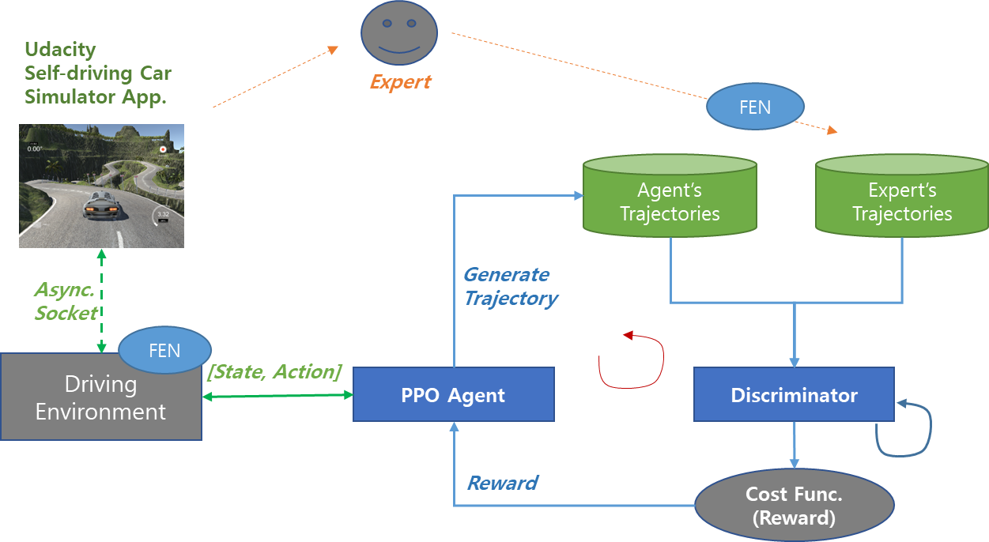

[완료] Contribution #1: FEN 제안
SafeGAIL
FEN(Feature Extraction Network)
핸들각도
- CNN의 Feature를 Environment의 State로 사용
- 전방 카메라 이미지의 Feature 추출 네트워크
- Expert Trajectory를 Behavioral Cloning 통해
Supervised Learning 방식으로 학습
State
[1,100]
Expert’s
Trajectories
behavioral
cloning
Cropping
Reference: End to End Learning for Self-Driving Cars, Mariusz(nVidia), 2016

Slide 4
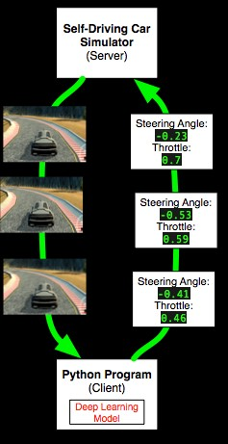
[완료] Contribution #2: Driving Simulator 구현
SafeGAIL
자율주행 시뮬레이터용 Environment Server 개발
(Client)
[action]
- Udacity Self-driving Simulator와 Socket통신 가능
- Simulator는 비동기(Async.) 통신 방식임
- 동기(Sync.) 실행 방식인 Agent와 Communication 위해
별도의 Environment Server개발
- Episode 기준: 속도가 감속될 때 한 Trajectory 종료
[state]
Async
SocketIO
Python
Environment
(Server)
Sync
PPO
Agent

Slide 5
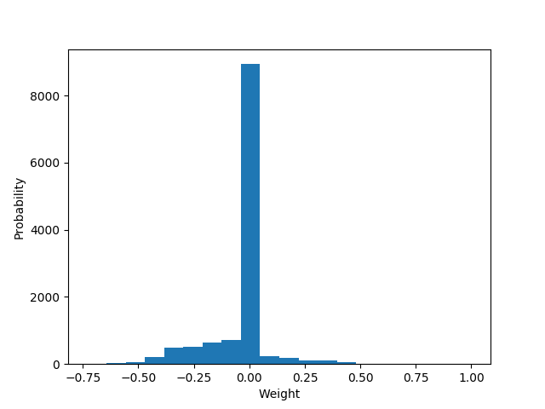
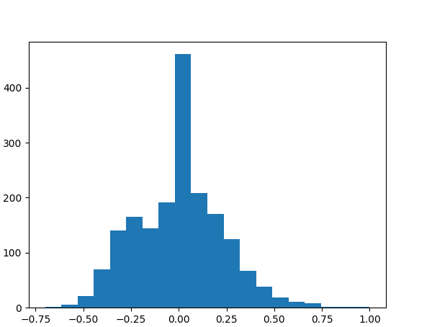
[완료] Trajectory 전처리
SafeGAIL
트랙 특성 상 좌회전과 직진이 많음
Action Imbalance 해결
Action
건수
Action
건수
좌회전
직진
우회전
좌회전
직진
우회전

Slide 6
[진행중] Contribution #3: 알고리즘 개선
SafeGAIL
GAIL
Baseline
개선
RAIL
+
InfoGAIL
Optimizer:
COCOB
Generator:
PPO Agent
...
+
+
GAIL + CVaR
Wasserstein Distance 등
No more
Learning Rate

Slide 7
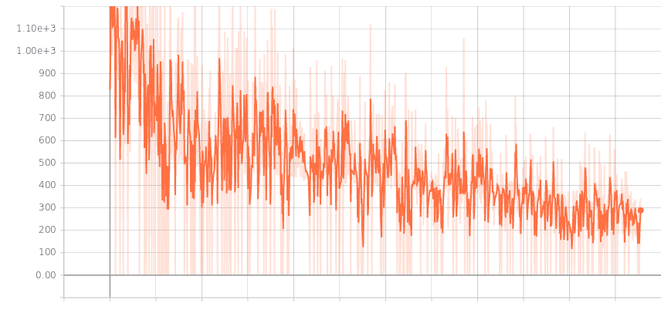
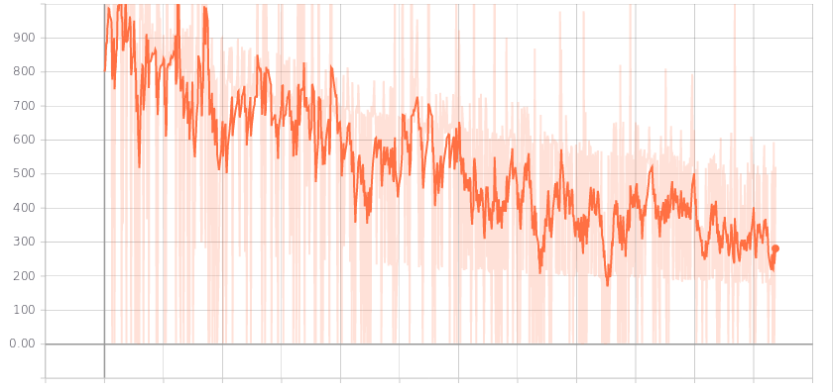
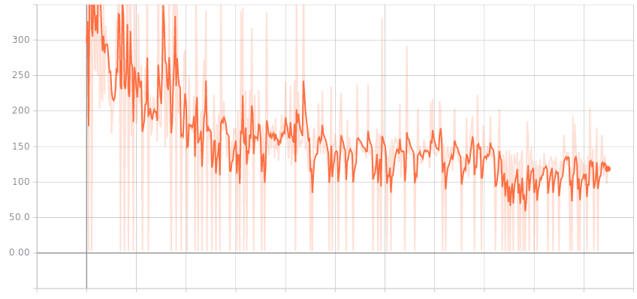
[문제] GAIL(Baseline)에서 학습이 안됨
SafeGAIL
- Trajectory 전처리
- Network 변경
최대
이동
거리
최대
이동
거리
에피소드
에피소드
- Trajectory 데이터 량 증가
최대
이동
거리
‘Cost Function 개선 시도 중...’
에피소드

